Slide 1
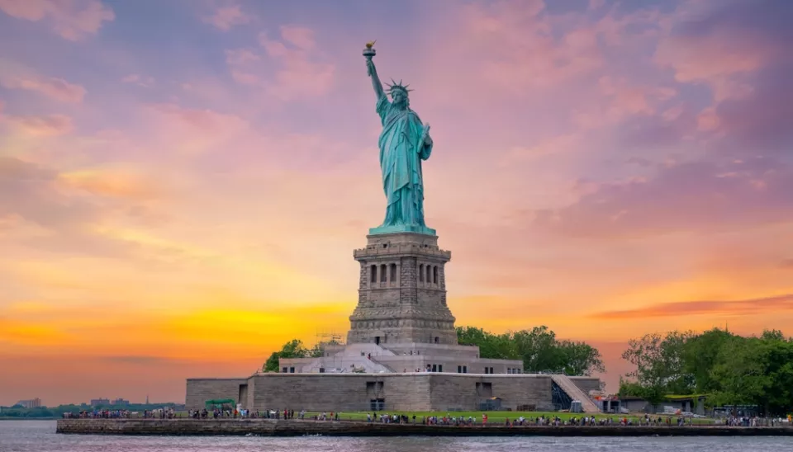
La statue de la Liberté
Par Adam et Ernest

Slide 2

SOMMAIRE:
Son histoire et sa construction
La statue de la Liberté en chiffre
Description générale
Répliques d’ailleurs
Le visage de la statue
Quiz

Slide 3
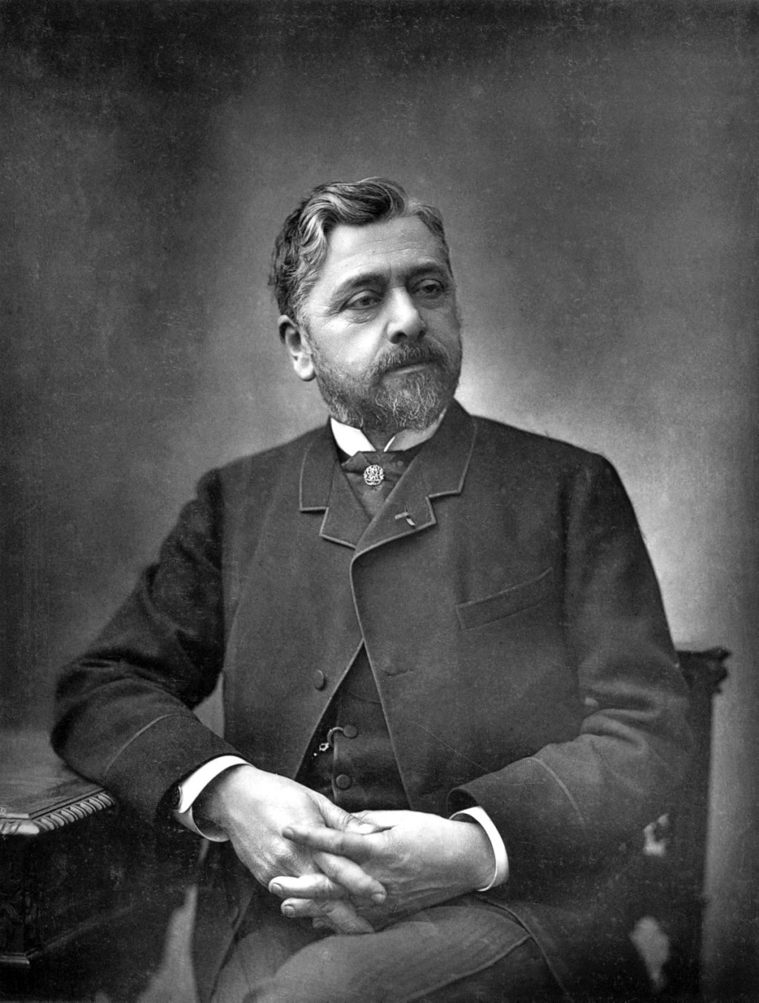
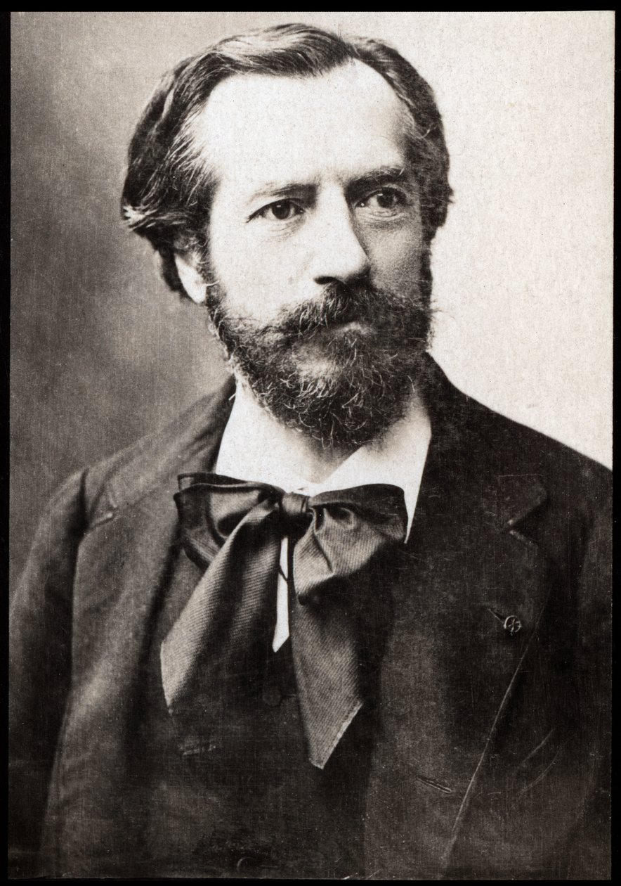
Son histoire et sa construction
La statue de la Liberté a été réalisée le 28 octobre 1886 par le sculpteur français Frédéric Auguste Bartholdi et Gustave Eiffel a conçue la structure interne . Elle a été offerte par la France pour célébrer le centenaire de l’indépendance américaine et l’amitié entre les deux pays.
Frédéric Auguste Bartholdi
Gustave Eiffel

Slide 4
La statue de la Liberté en chiffre
Dimensions : La statue mesure 46,5m . Avec son socle , elle mesure 93m . Sa largeur est de 10,70m .
Poids : Elle pèse 225 tonnes ; ce poids comprend une structure intérieure de fer de 130 tonnes et une enveloppe extérieure de cuivre de 88 tonnes.
Visiteurs par ans : La statue de la Liberté accueille plus de 4 millions de visiteurs par ans.

Slide 5
Description générale
La statue tient une torche dans sa main droite et un livre dans sa gauche. Sur le livre, on peut lire en chiffres romains « 4 juillet 1776 », jour de la déclaration d'indépendance américaine. La torche qu'elle tient dans sa main droite illumine le monde. Elle porte un diadème avec 7 pointes qui symbolisent les 7 continents ou les 7 océans.

Slide 6
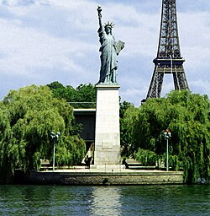
Répliques d’ailleurs
La statue de la Liberté comporte plusieurs répliques dans le monde . Il y a une copie dans la ville natale de Frédéric Auguste Bartholdi , c’est-à-dire à Colmar . Il en a plein d’autres . Et , en France , il y en a 7 autres ; la plus connu se trouve sur l’ile aux Cygnes .

Slide 7
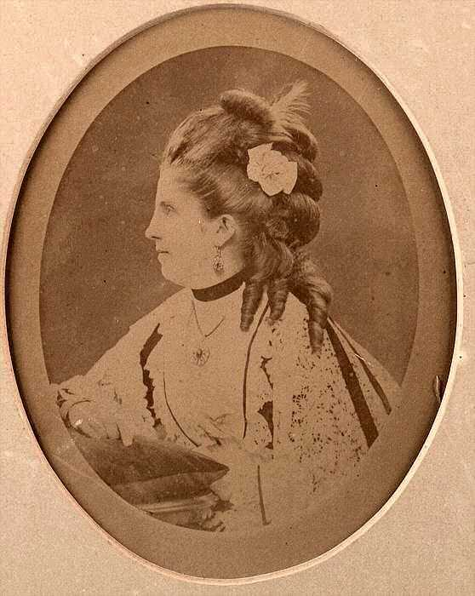
Le visage de la statue
Pour le visage de la statue de la Liberté , on a trouvé Isabella Eugénie Boyer, veuve de l'inventeur milliardaire Isaac Merritt Singer, fondateur de la célèbre entreprise de machines à coudre, qui avait contribué au financement du projet. Mais Bartholdi ne l'a connue qu’en 1875, alors que le visage existait déjà . Selon certaines sources , il se serait inspiré de sa mère , Charlotte Bartholdi.
Cette photo par Auteur inconnu est soumise à la licence CC BY

Slide 8

Quiz En quelle année a-t-elle été construite ? Quelle est la largeur de la statue de la Liberté ? Qu’est ce que symbolise le diadème ? Quelle est la ville natale de Frédéric

